Slide 1
Виды игрушек

Slide 2
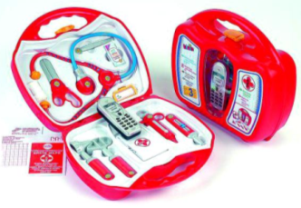
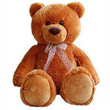
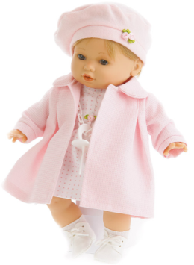
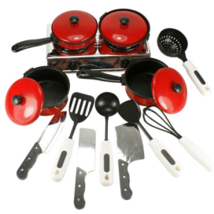
Сюжетные, или образные, игрушки

Slide 3
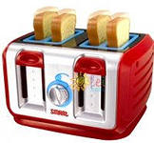
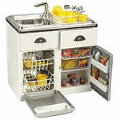
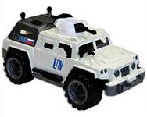
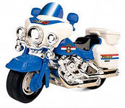
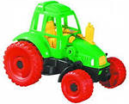
Технические игрушки

Slide 4
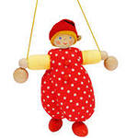
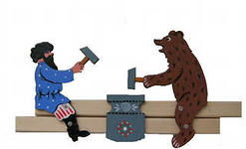
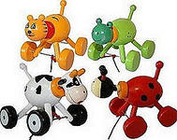
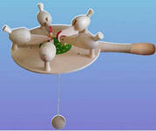
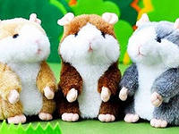
Игрушки-забавы

Slide 5
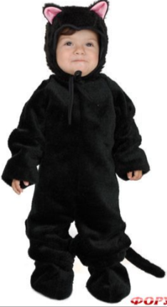
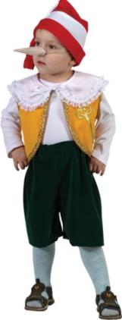
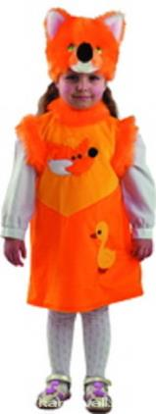
Маскарадно-елочные игрушки

Slide 6
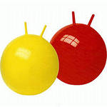
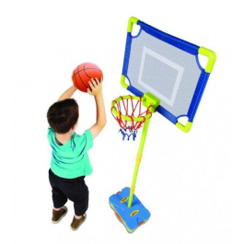
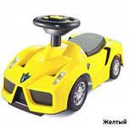
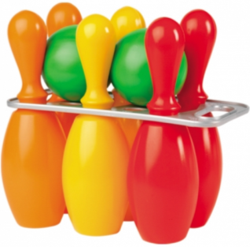
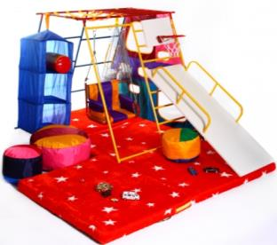
Спортивно-моторные игрушки

Slide 7
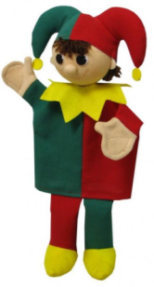
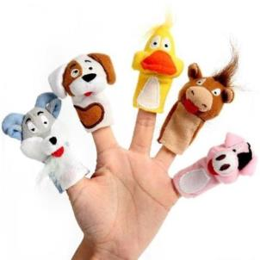
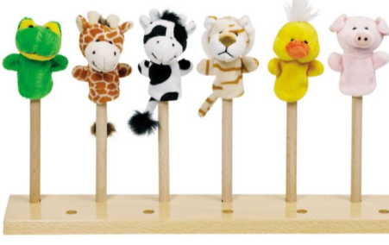
Театральные игрушки

Slide 8
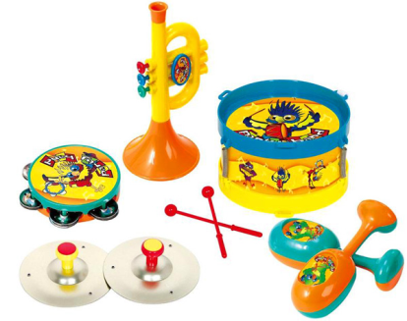
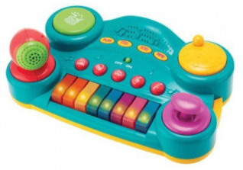
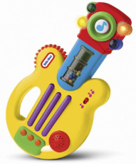
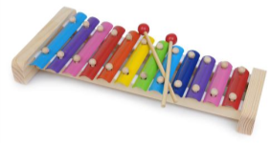
Музыкальные игрушки

Slide 9
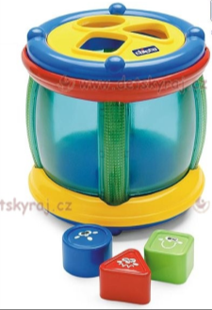
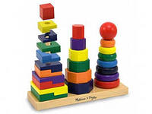
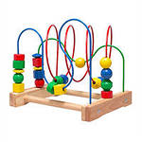
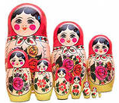
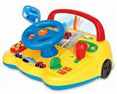
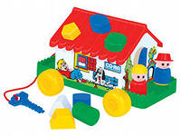
Дидактические игрушки

Slide 10
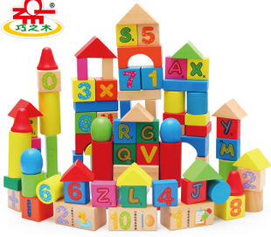
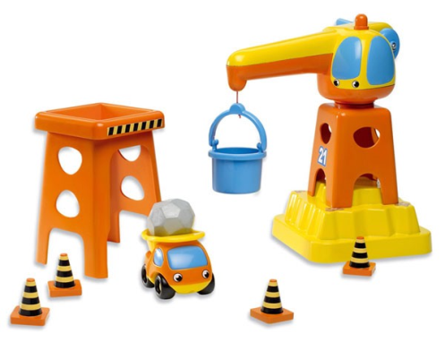
Строительные игрушки

Slide 11
Критерии выбора игрушек
Соответствие игрушки интересам самого ребенка. (Интересы взрослого и ребенка очень часто не совпадают: многих взрослых привлекает внешняя красота, цена, сложность деталей или описанное развивающее значение, у детей же другие приоритеты: похожа ли на любимого сказочного героя, такая же есть у друга).
Возможность что-либо с ней делать - это главное достоинство игрушки (разбирать-собирать, складывать, извлекать звуки).
Разнообразие форм активности ребенка: чем игрушка более завершена, тем меньше простора для творчества (мячи, строительный материал могут занимать детей в течение длительного времени).
Игровые действия должны быть самостоятельными (игрушки-загадки и игрушки-головоломки, которые сами подсказывают способ действия: матрешки, пирамидки).
Эстетический аспект (игрушка должна вызывать гуманные чувства, недопустимо в игрушке наличие качеств, стимулирующих асоциальные действия и чувства: насилие, жестокость, агрессию).

Slide 12
Презентацию выполнила И.В.Макарова
Воспитатель МДОУ Горненский детский сад
2014

